Slide 1



HỘI ĐỒNG ĐỘI HUYỆN THANH OAI
LIÊN ĐỘI THCS MỸ HƯNG
CHỦ ĐIỂM
SINH HOẠT CHỦ ĐIỂM
MỪNG ĐẢNG
MỪNG XUÂN
HÕt giê
1
2
3
4
5
6
7
8
9
10
11
12
13
14
15

Slide 2
Sinh hoạt chủ điểm
Mừng Đảng mừng xuân
Để hiểu rõ về mùa xuân và Đảng Cộng sản
Việt Nam, có thái độ trân trọng với những người đã và đang giữ chức vụ tổ chức Đảng các cấp đồng thời rèn luyện kỹ năng hoạt động tập thể,chúng ta cùng thực hiện các hoạt động hướng về chủ đề “Mừng đảng-Mừng xuân”

Slide 3

*Hoạt động 1: Thảo luận
“Mừng Đảng-Mừng xuân”
Có 4 đội chơi : - Đội 1,2,3,4
  GV nêu câu hỏi, trong thời gian 5 giây suy nghĩ, đội nào có đáp án chính xác được 1 điểm. Sai trừ 1 điểm.
  Kết thúc cuộc thi đội nào có số điểm cao nhất sẽ giành chiến thắng.

Slide 4

5
4
3
2
1
Câu hỏi 1 :
Mùa xuân thường bắt đầu từ tháng nào đến tháng nào trong năm?
A.Từ tháng 1 đến tháng 3 âm lịch
B.Từ tháng 4 đến tháng 7 âm lịch
C.Từ tháng 8 đến tháng 11 âm lịch
D.Từ tháng 12 đến tháng 2 âm lịch

Slide 5
Câu hỏi 3 :
Mùa xuân có ngày lễ kỷ niệm gì đáng nhớ nhất ?
5
4
3
2
1
A. Ngày phụ nữ Việt Nam (20/10/1930)
B. Ngày Việt Nam hoàn toàn giải phóng (30/4/1975)
C. Ngày Bác Hồ đọc bản tuyên ngôn độc lập (2/9/1945)
D. Ngày thành lập Đảng cộng sản Việt Nam (3/2/1930)

Slide 6
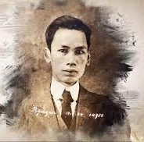
Câu hỏi 4 :
Em hãy cho biết người sáng lập Đảng cộng sản Việt Nam ?
A.Nông Văn Rền
B.Võ Thị Sáu
C.Nguyễn Aí Quốc
D.Trương Mỹ Hoa
5
4
3
2
1

Slide 7
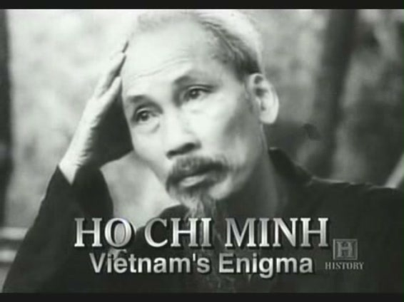
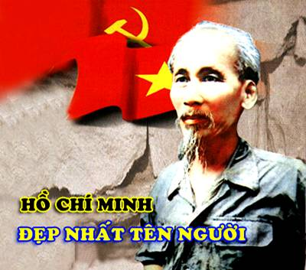
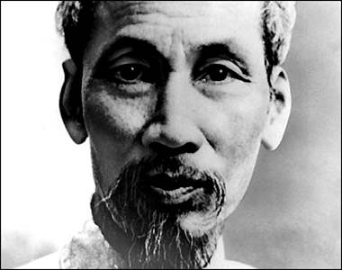
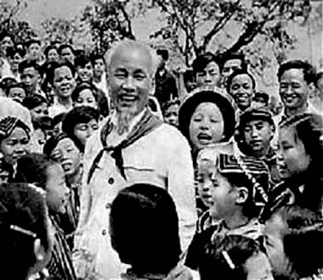
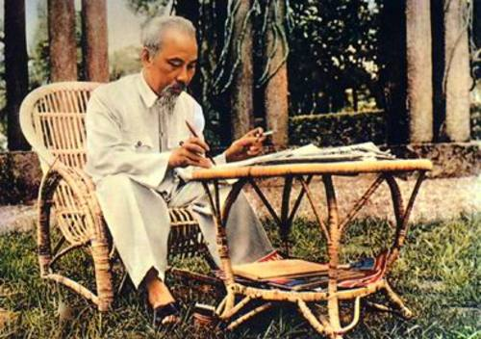
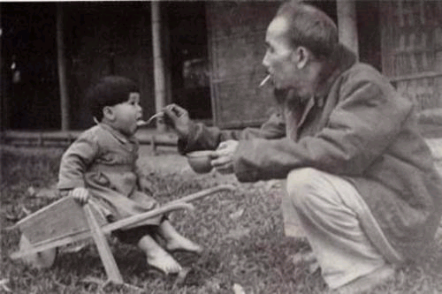

Slide 8

5
4
3
2
1
Câu hỏi 5 :
Chi bộ Đảng đầu tiên của Đảng ta được thành lập ở đâu ?
A. Xã Hùng Sơn,huyện Đại Từ,tỉnh Thái Nguyên
B. Xã La Bằng,huyện Đại Từ,tỉnh Thái Nguyên
C. Xã Quân Chu,huyện Đại Từ,tỉnh Thái Nguyên
D. Xã Tiên Hội,huyện Đại Từ,tỉnh Thái Nguyên

Slide 9

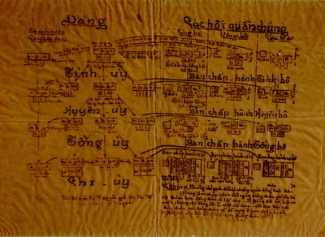
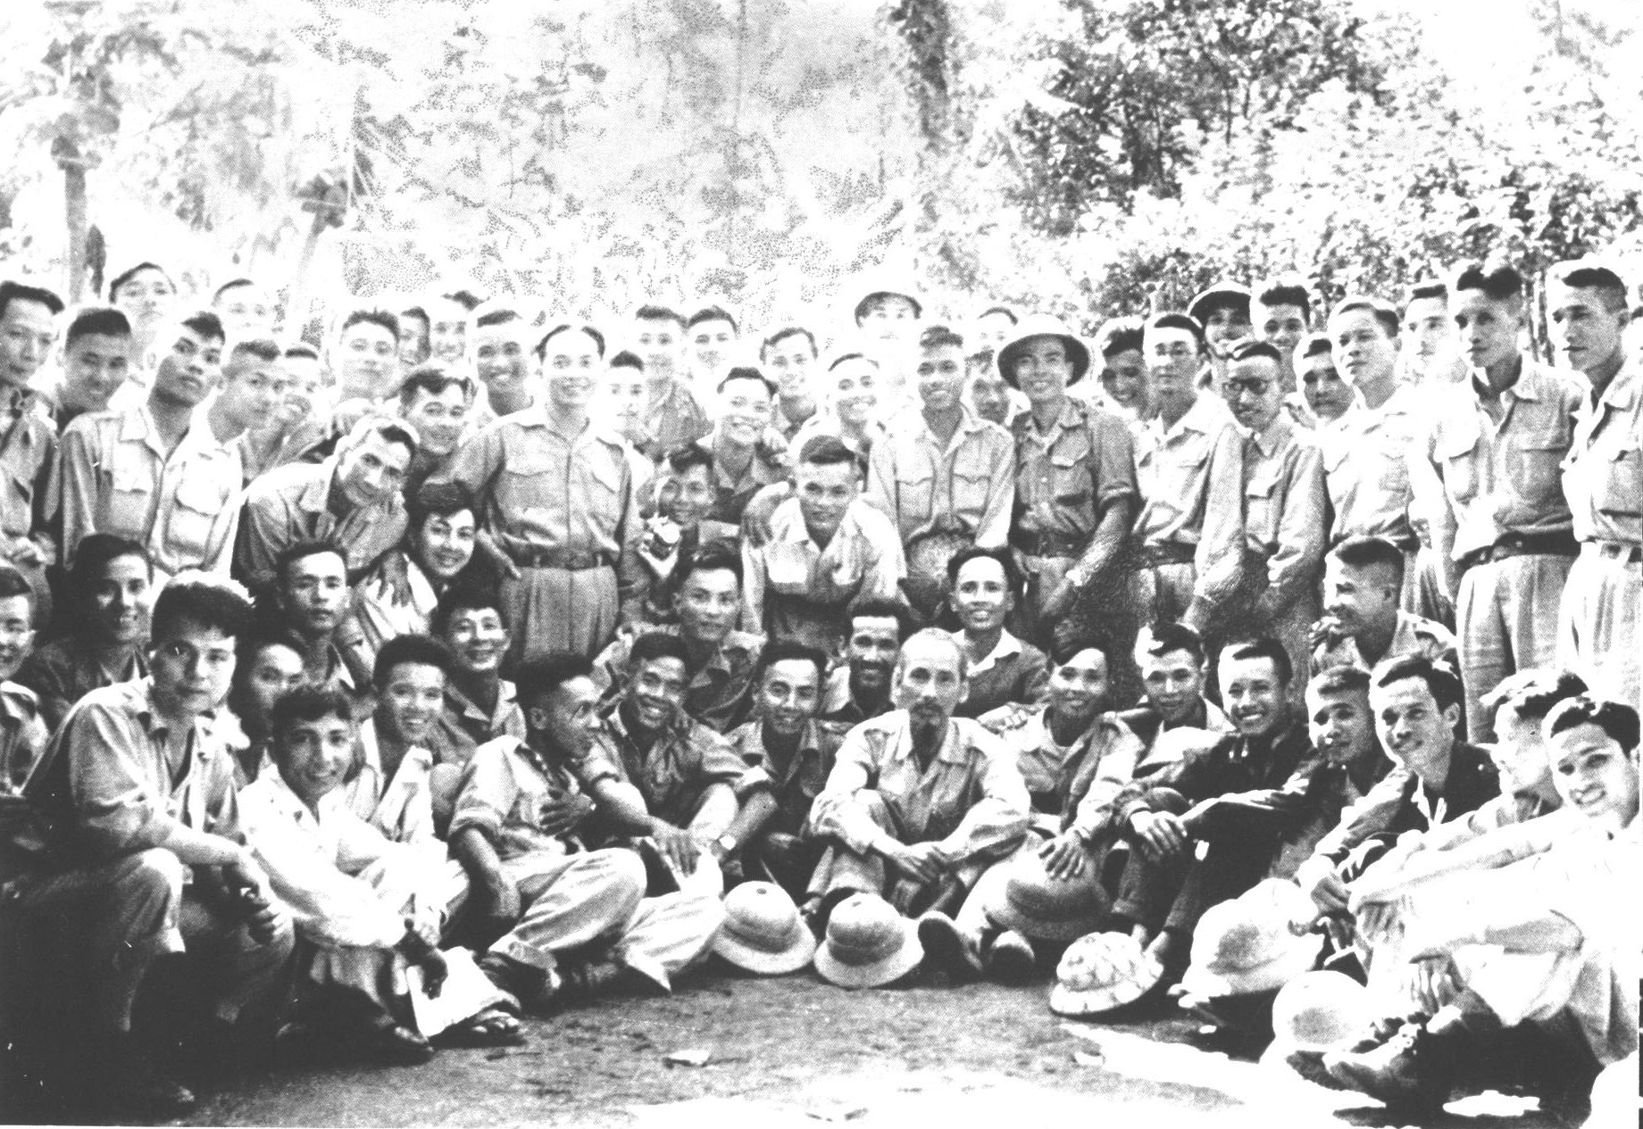
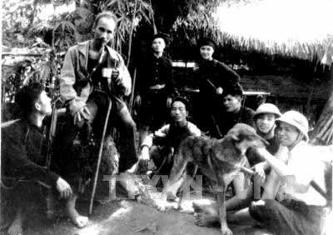
Ngày 3-2-1930,Chi bộ Đảng đầu tiên được thành lập tại xã La Bằng,huyện Đại Từ,tỉnh
Thái Nguyên.

Slide 10
Câu hỏi 6 :
Tổng bí thư đầu tiên của Đảng cộng sản Việt Nam là ai ?
A. Lê Duẩn
B. Hà Huy Tập
C. Lê Hồng Phong
D. Trần Phú
5
4
3
2
1

Slide 11
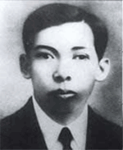
Tổng bí thư TRẦN PHÚ
Nhiệm kỳ :10/1930 – 1931
Tổng bí thư đầu tiên được bầu
tại Hội nghị lần thứ nhất tháng 10 năm 1930

Slide 12
ĐUỔI HÌNH BẮT CHỮ
1
2
3
4
5
6
7
8
9
10

Slide 13


Đầu năm
5
5
5
1
2
3
4
5
6
7
8
9
10

Slide 14

1
2
3
4
5
6
7
8
9
10
Ăn tết

Slide 15
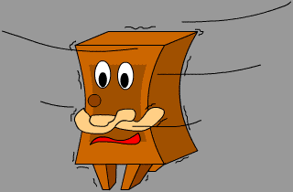
1
2
3
4
5
6
7
8
9
10
Tủ lạnh

Slide 16
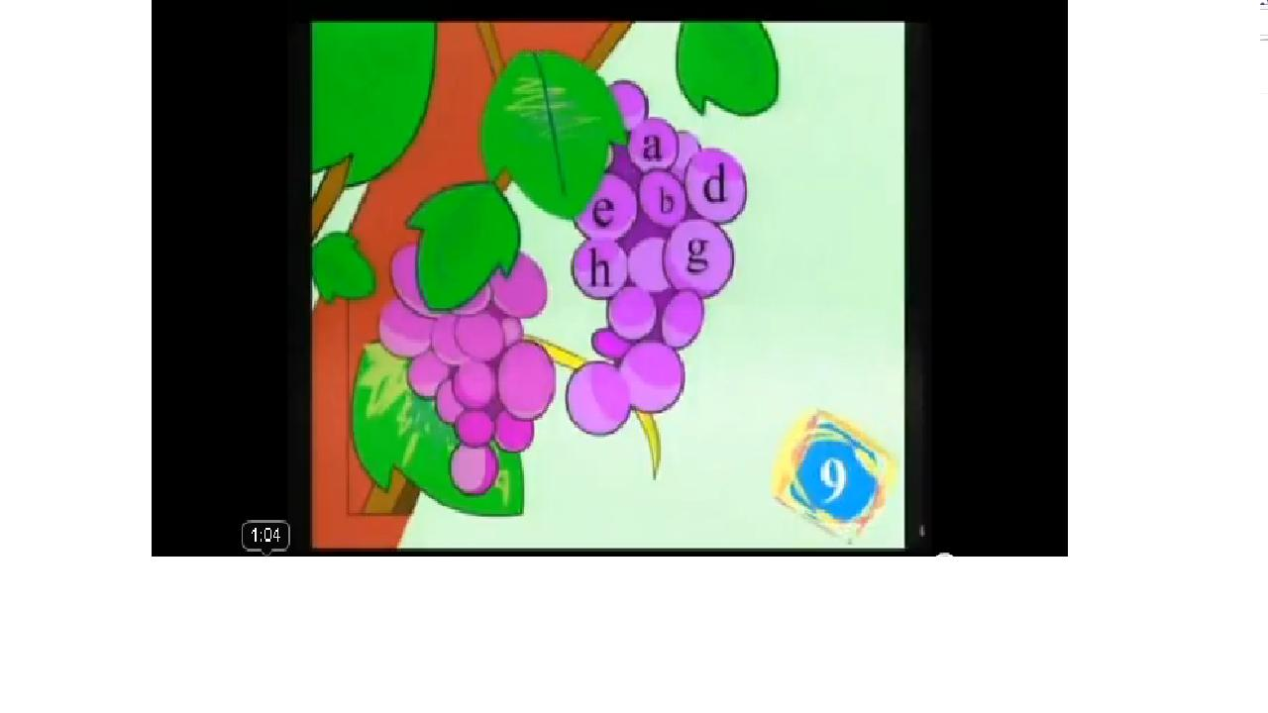
1
2
3
4
5
6
7
8
9
10
Chữ Nho

Slide 17
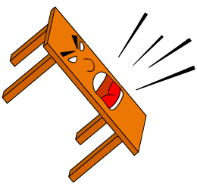
1
2
3
4
5
6
7
8
9
10
La bàn

Slide 18
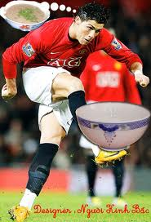
1
2
3
4
5
6
7
8
9
10
Ăn cháo, đá bát

Slide 19

1
2
3
4
5
6
7
8
9
10
Kem đánh răng

Slide 20

1
2
3
4
5
6
7
8
9
10
Sao chổi

Slide 21
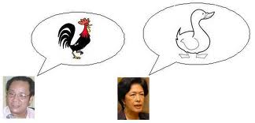
Ông nói gà, bà nói vịt
1
2
3
4
5
6
7
8
9
10

Slide 22
Cầu mưa
1
2
3
4
5
6
7
8
9
10

Slide 23

Goodbye!
See you again!

